Slide 1
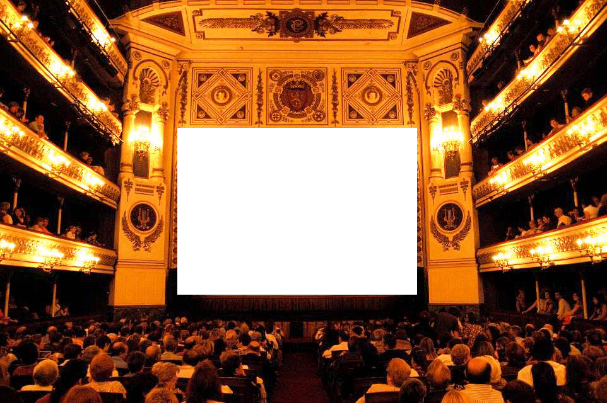
Malagueña
Salerosa
Composição:
Elpidio Ramirez
Pedro Galindo

Slide 2
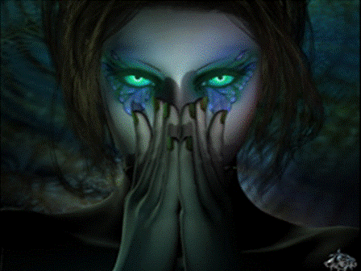

Que bonitos ojos tienes, debajo de esas dos cejas
Que bonitos olhos tens, debaixo dessas sobrancelhas

Slide 3

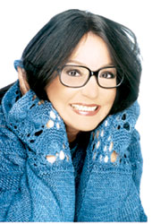
Debajo de esas dos cejas, que bonitos ojos tienes
Debaixo dessas sobrancelhas, que bonito olhos tens

Slide 4

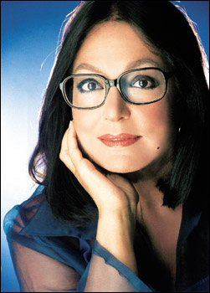
Ellos me quieren mirar, pero si tu no los dejas
Eles querem me olhar, mas se tu não o deixas

Slide 5


Pero si tu no los dejas, ni siquiera parpadear…
Mas se tu não os deixa, nem ao menos pestanejar…

Slide 6
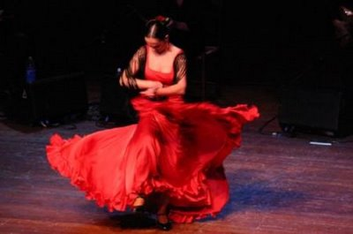

Malague...ña salerosa
Malaguen...ha graciosa

Slide 7
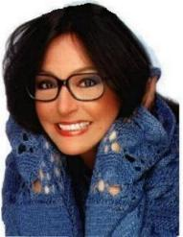

Besar tus labios quisiera, besar tus labios quisiera
Queria beijar teus lábios, queria beijar teus lábios

Slide 8


Malagueña salerosa, y decirte niña hermosa
Malaguenha graciosa, e te dizer bela menina

Slide 9
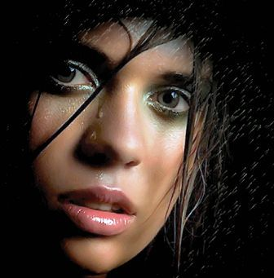

Que eres linda y hechicera, que eres lin…da y hechicera
Que tu és linda e feiticeira, que tu és lin…da e feiticeira

Slide 10


Como el candor… de una rosa
Como a inocencia… de uma rosa

Slide 11
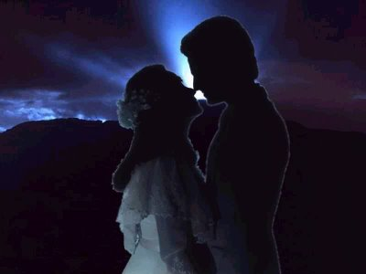

Yo no te ofrezco riquezas, te ofrezco mi corazón
Eu não te ofereço riquezas, te ofereço meu coração

Slide 12


Te ofrezco mi corazón, a cambio de mi pobreza
Te ofereço o meu coração, em troca da minha pobreza

Slide 13
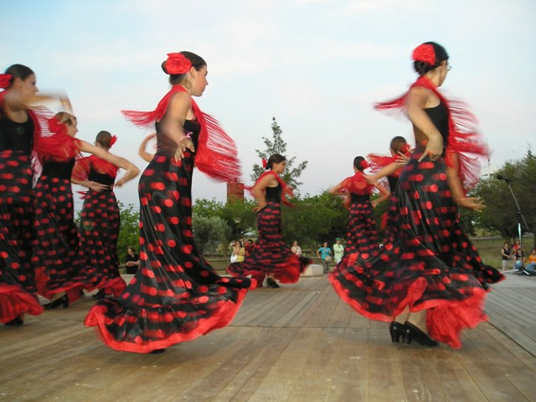
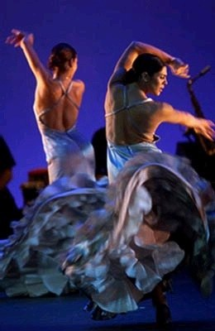
Malague...ña salerosa
Malaguen...ha graciosa

Slide 14


Besar tus labios quisiera, be…sar tus labios quisiera
Queria beijar teus lábios, queria bei…jar teus lábios

Slide 15



Malagueña salerosa, y decirte niña hermosa
Malaguenha graciosa, e te dizer bela menina

Slide 16

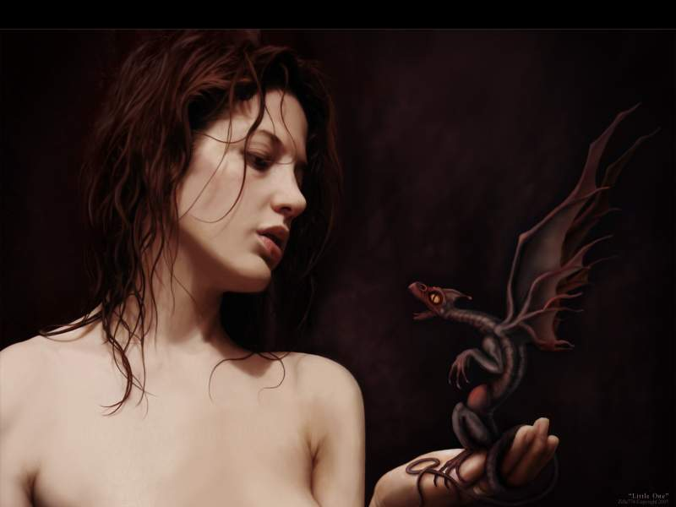
Que eres linda y hechicera, que eres lin…da y hechicera
Que tu és linda e feiticeira, que tu és lin…da e feiticeira

Slide 17


Como el candor… de una rosa
Como a inocencia… de uma rosa

Slide 18
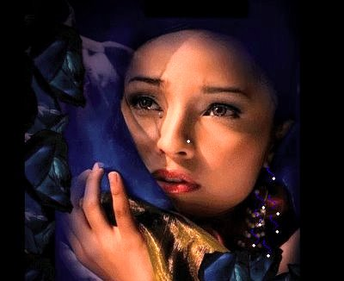
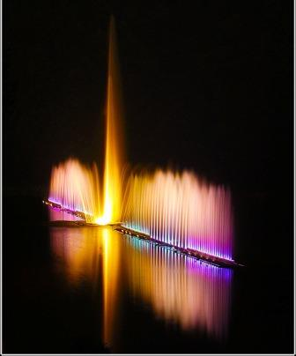

Que eres lin…da y hechicera, que eres linda y hechicera
Que tu és lin…da e feiticeira, que tu és linda e feiticeira

Slide 19



Como el candor de una rosa
Como a inocencia de uma rosa

Slide 20
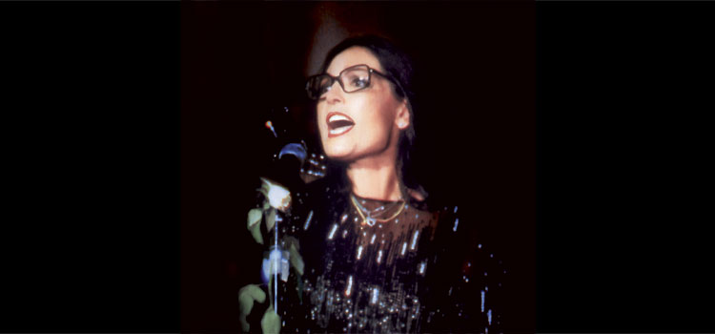


Como el candor…
Como a inocencia…

Slide 21


de una… rosa……..
de uma… rosa…….

Slide 22

Dios
Gracias a la vida

Slide 23







¿Te ha gustado?
Puedes ver más entrando
Aquí
Además puedes recibir powerpoints en tu correo electrónico suscribiéndote aquí:

